Slide 1
Koło Humanistyczne ze Szkoły Podstawowej w Ziminie
Przedstawia prezentację z działań w ramach projektu edukacyjnego we współpracy z CEO z siedzibą w Warszawie

Slide 2
Kościół w kleszczewie

Slide 3
Herb gminy kleszczewo
Herb gminy Kleszczewo przedstawia w polu czerwonym nad srebrnym krzyżem maltańskim miecz srebrny ze złotą rękojeścią na opak przekrzyżowany dwoma kluczami złotym i srebrnym zębami do góry. Dwa godła herbu odwołują się do największych posiadaczy ziemskich na terenie gminy. Godło górne nawiązuje do kapituły poznańskiej poprzez wykorzystanie symboliki związanej z jej patronami - śś. Piotra i Pawła (ich atrybutami były odpowiednio klucze i miecz). Kapituła poznańska posiadała następujące wioski na terenie gminy: Śródka, Tanibórz, Krzyżowniki, Tulce, Markowice, Nagradowice i Krerowo. Godło dolne pochodzi bezpośrednio z herbu Joannitów, którzy posiadali m.in. Kleszczewo i Krzyżowniki. Barwy herbu nawiązują do barw wielkopolskich. Herb został ustanowiony przez radę gminy 26 października 2011 r.

Slide 4
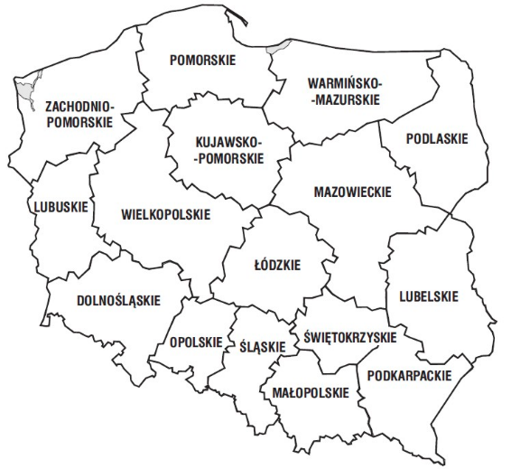

Slide 5
Gmina Kleszczewo leży w środkowej części województwa Wielkopolskiego, w powiecie Poznańskim na wschód od Poznania. Kleszczewo ma bardzo korzystne położenie geograficzne – przesądza o tym przede wszystkim sąsiedztwo Poznania, stolicy drugiego co do wielkości województwa w Polsce, miasta będącego centrum gospodarczym, naukowym i kulturalnym jednego z najdynamiczniej rozwijających się regionów w kraju.
Niewątpliwie dużym atutem gminy jest przebiegająca przez jej teren transeuropejska autostrada A-2 Wschód – Zachód (obecnie najbliższy węzeł „Krzesiny”) oraz droga ekspresowa S-5 łącząca Poznań z Gdańskiem i Wrocławiem. Węzeł „Kleszczewo” na autostradzie A-2 oraz na trasie S-5 zapewnią bezpośredni dostęp z terenu gminy do tych tras.
Gmina posiada bezpośrednie połączenia komunikacyjne z takimi ośrodkami, jak Poznań (Komunikacja Gminy Kleszczewo, PKS) , Swarzędz (Komunikacja Gminy Swarzędz) , Środa Wielkopolska (PKS).

Slide 6
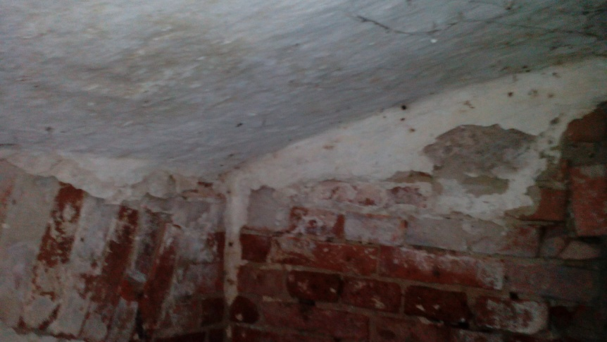
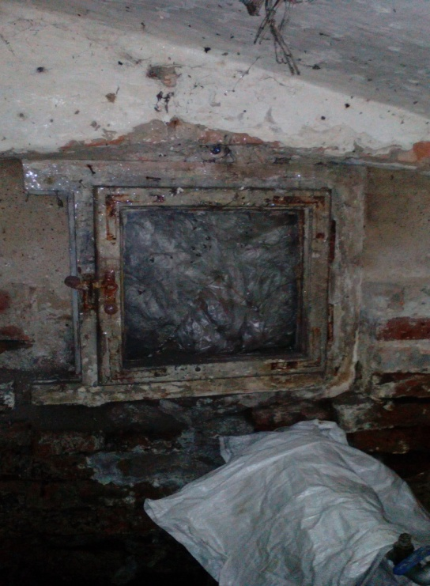
Pałac w śródce
Strop w piwnicy
okno prowadzące na zewnątrz

Slide 7
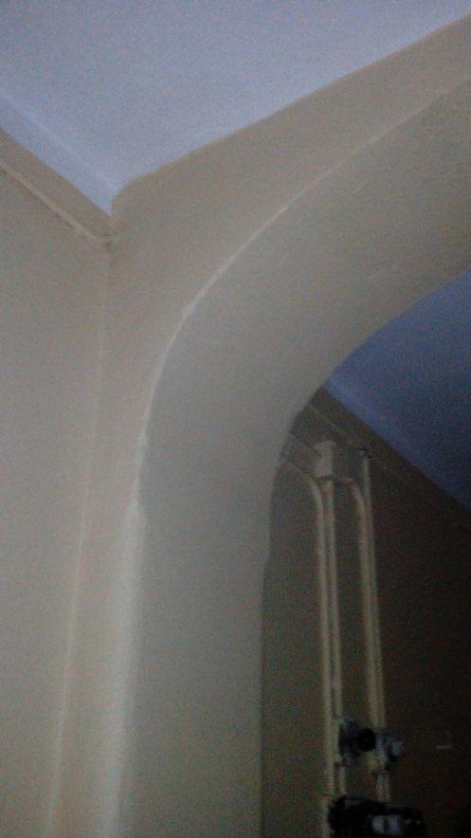
Jeden z filarów który podtrzymuje całą konstrukcję

Slide 8
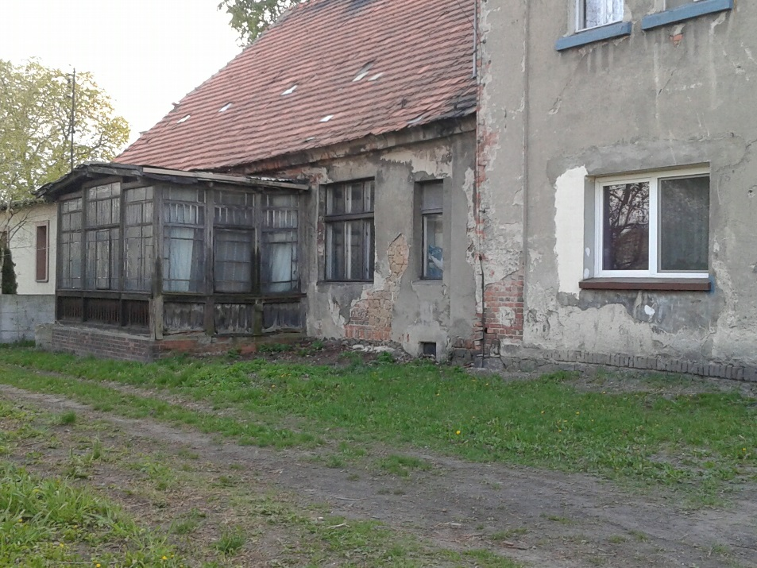
A tak to wygląda na zewnątrz

Slide 9
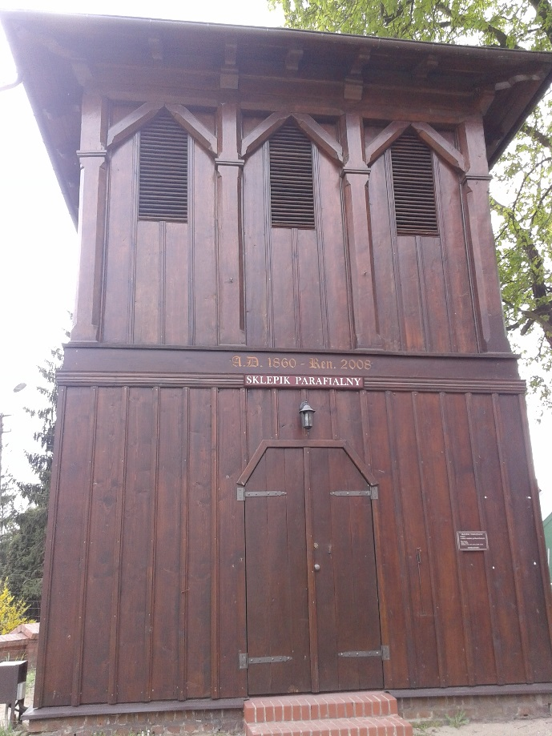
Kościół w tulcach i dzwonnica

Slide 10
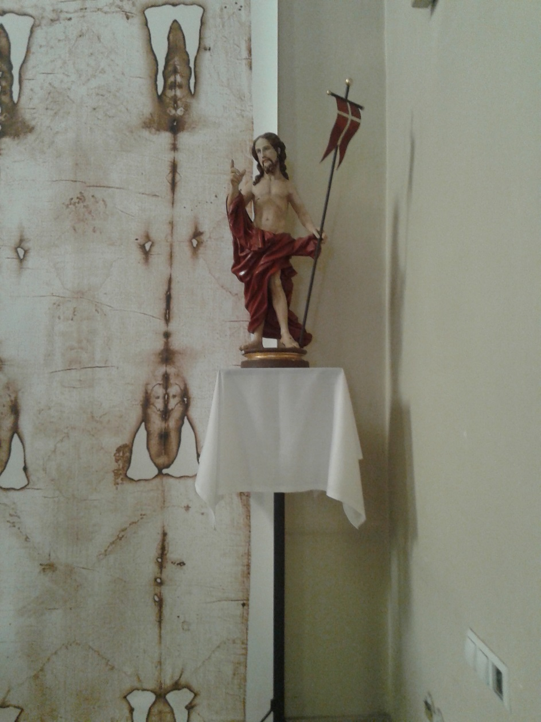

Slide 12
Cmentarz choleryczny

Slide 14
Kościół w krerowie

Slide 15
dzwonnica

Slide 17
Tak to wygląda w naszej szkole

Slide 18
PREZENTACJĘ OPRACOWAŁ:
Bartosz Borowczyk

